Slide 1
자취방 노하우 대공개
(Domain Address: ezen-w.co.kr/chae)
PROJECT
Notes:
2013-03-05

Slide 2
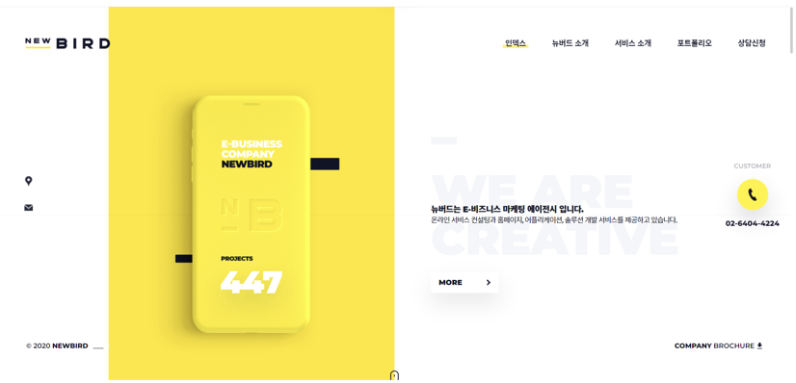
PROJECT
자취방 노하우 대공개 >PC 버전(반응형) > 메인
Description
Logo
(L01)
D01 : 영상 정보 이미지 출력
- 슬라이드 쇼 형식으로 이미지 출력
D02 : 컨텐츠 정보 제공
- 텍스트 및 버튼 삽입(1EA)
- 버튼 클릭 이동
D03 : footer
- 제작자 정보
자취앱 소개
(L01)
생활의 지혜
(L02)
쇼핑몰
(L03)
3D인테리어
(L04)
로그인
Image
(D01)
Image
(D02)
Footer(D03)
[메인 기본 UI – 하이브리드 웹]
Link information
Demo Mobile ver.
Demo PC ver.
L01 : www.ezen-w.co.kr/chae/
L02 : www.ezen-w.co.kr/chae/
L03 : www.ezen-w.co.kr/chae/contants/
L04 : www.ezen-w.co.kr/chae/portpolio/
L05 : www.ezen-w.co.kr/chae/contants/
구현된 페이지 데모 추가
Notes:
2013-03-05

Slide 3
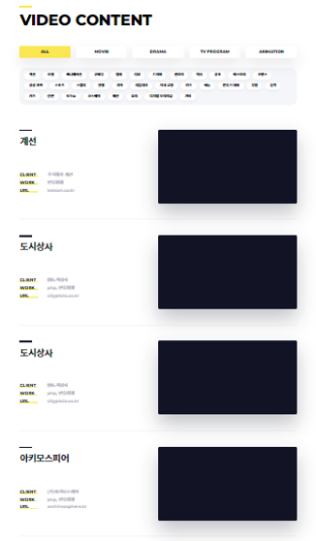
PROJECT
자취방 노하우 대공개 >PC 버전(반응형) > 메인 > 자취앱 소개(컨텐츠)
Description
D01 : 카테고리 생성
- 장르형 카테고리
- 버튼식으로 생성
- (백엔드) 분류 기준에 맞는 영상만 출력
- 카테고리 : 방구하기, 인테리어, 요리, 병원, 세탁
D02 : 설명 게시판
- 앱 로고와 설명글 생성
- 이미지나 설명글 선택 시 자세한 설명 링크로 넘어감
Logo
(L01)
자취앱 소개
(L01)
생활의 지혜
(L02)
쇼핑몰
(L03)
3D인테리어
(L04)
로그인
Title
Category
(D01)
Image board(D02)
간단한 설명
자취앱 로고
간단한 설명
Link information
자취앱 로고
L01 : www.ezen-w.co.kr/chae/
L02 : www.ezen-w.co.kr/chae/
L03 : www.ezen-w.co.kr/chae/contants/
L04 : www.ezen-w.co.kr/chae/portpolio/
L05 : Netflix 이동
간단한 설명
자취앱 로고
간단한 설명
자취앱 로고
[세부 페이지 UI – 하이브리드 웹]
Notes:
2013-03-05

Slide 4
PROJECT
자취방 노하우 대공개 >PC 버전(반응형) > 메인 > 생활의 지혜(컨텐츠)
Description
D01 : 카테고리 생성
- 장르형 카테고리
- 버튼식으로 생성
- (백엔드) 분류 기준에 맞는 영상만 출력
- 카테고리 : 요리, 청소, 빨래 등
D02 : 설명 게시판
- 이미지와 소제목, 간단한 설명 출력
- 이미지나 내용 선택 시 상세설명 링크로 넘어감
D03 :
- 이미지와 소제목, 간단한 설명 생성
- 이미지나 내용 선택 시 상세설명 링크로 넘어감
Logo
(L01)
자취앱 소개
(L01)
생활의 지혜
(L02)
쇼핑몰
(L03)
3D인테리어
(L04)
로그인
Title
Category
(D01)
Image board(D02)
이미지
소제목
간단한 설명
Link information
L01 : www.ezen-w.co.kr/chae/
L02 : www.ezen-w.co.kr/chae/
L03 : www.ezen-w.co.kr/chae/contants/
L04 : www.ezen-w.co.kr/chae/portpolio/
L05 : Netflix 이동
이미지
소제목
간단한 설명
[세부 페이지 UI – 하이브리드 웹]
Notes:
2013-03-05

Slide 5
PROJECT
자취방 노하우 대공개 >PC 버전(반응형) > 메인 > 쇼핑몰(컨텐츠)
Description
D01 : 카테고리 생성
- 장르형 카테고리
- 문자로 생성
- (백엔드) 분류 기준에 맞는 영상만 출력
- 카테고리 : 방구하기, 인테리어, 요리, 병원, 세탁
D02 : 설명 게시판
- 앱 로고와 설명글 생성
- 자세히 보기 버튼 생성
- 자세히 보기 버튼 클릭시 상세설명 페이지로 넘어감
Logo
(L01)
자취앱 소개
(L01)
생활의 지혜
(L02)
쇼핑몰
(L03)
3D인테리어
(L04)
로그인
Title
Category
(D01)
Image board(D02)
이미지
이미지
이미지
Link information
L01 : www.ezen-w.co.kr/chae/
L02 : www.ezen-w.co.kr/chae/
L03 : www.ezen-w.co.kr/chae/contants/
L04 : www.ezen-w.co.kr/chae/portpolio/
L05 : Netflix 이동
설명
설명
설명
[세부 페이지 UI – 하이브리드 웹]
Notes:
2013-03-05

Slide 6
PROJECT
자취방 노하우 대공개 >PC 버전(반응형) > 메인 > 3D 인테리어(컨텐츠)
Description
D01 : 배너
- 한 줄 소개글 생성
- 배너 이미지 생성
- 시작하기 버튼 생성
D02 : 설명 게시판
- 소개 이미지와 설명글 생성
Logo
(L01)
자취앱 소개
(L01)
생활의 지혜
(L02)
쇼핑몰
(L03)
3D인테리어
(L04)
로그인
Title
배너
(D01)
Link information
소제목
L01 : www.ezen-w.co.kr/chae/
L02 : www.ezen-w.co.kr/chae/
L03 : www.ezen-w.co.kr/chae/contants/
L04 : www.ezen-w.co.kr/chae/portpolio/
L05 : Netflix 이동
이미지
이미지
[세부 페이지 UI – 하이브리드 웹]
Notes:
2013-03-05

Slide 7
End of document
Notes:
2013-03-05

